Slide 1
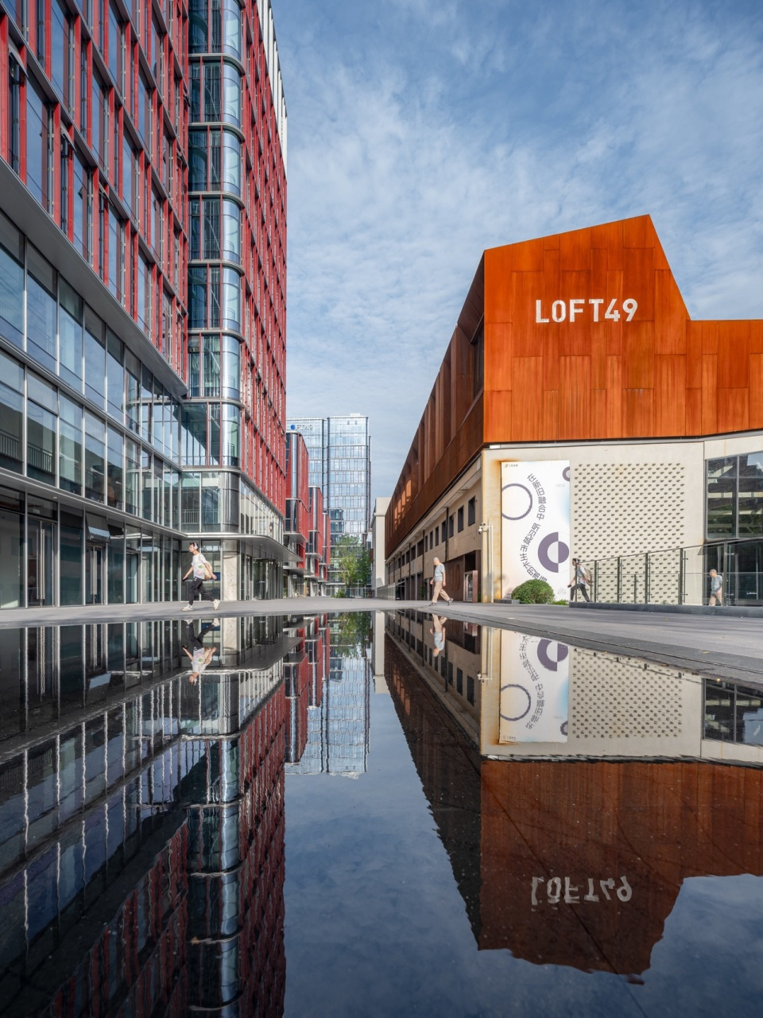
07
挑战与反思
CHALLENGES & CRITIQUE
入驻率偏低、商业人气冷清、新旧倒挂、产业支撑不足——正视问题才能真正修复裂痕

Slide 2
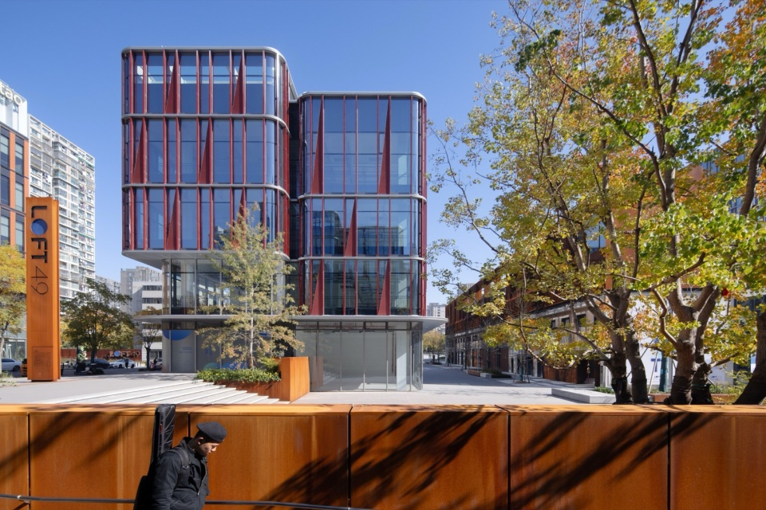
07 — 7.1 入驻率落差
一期与二期的冰火两重天
一期：相对成熟
~90%
建成时间较早，入驻率约90%，商户和企业招牌齐全，空间使用痕迹明显，经过二十余年完成从艺术家自发聚落到成熟园区的转变
二期：严峻现状
<40%
入驻率不足40%，多处区域仍在施工，围挡、脚手架和裸露结构随处可见。部分已交付办公楼内部仍为纯毛坯状态，尚未装修或招商入驻
核心追问
▲ 建成实景——展示现状与规划蓝图之间的落差
二期9.59万方"现代化产业空间"的规划愿景与现实落差明显。"边建设、边招商、边运营"的开发节奏是否与市场去化能力匹配？智慧经济、创意设计、数字创意三大方向目前更多停留在规划蓝图层面

Slide 3
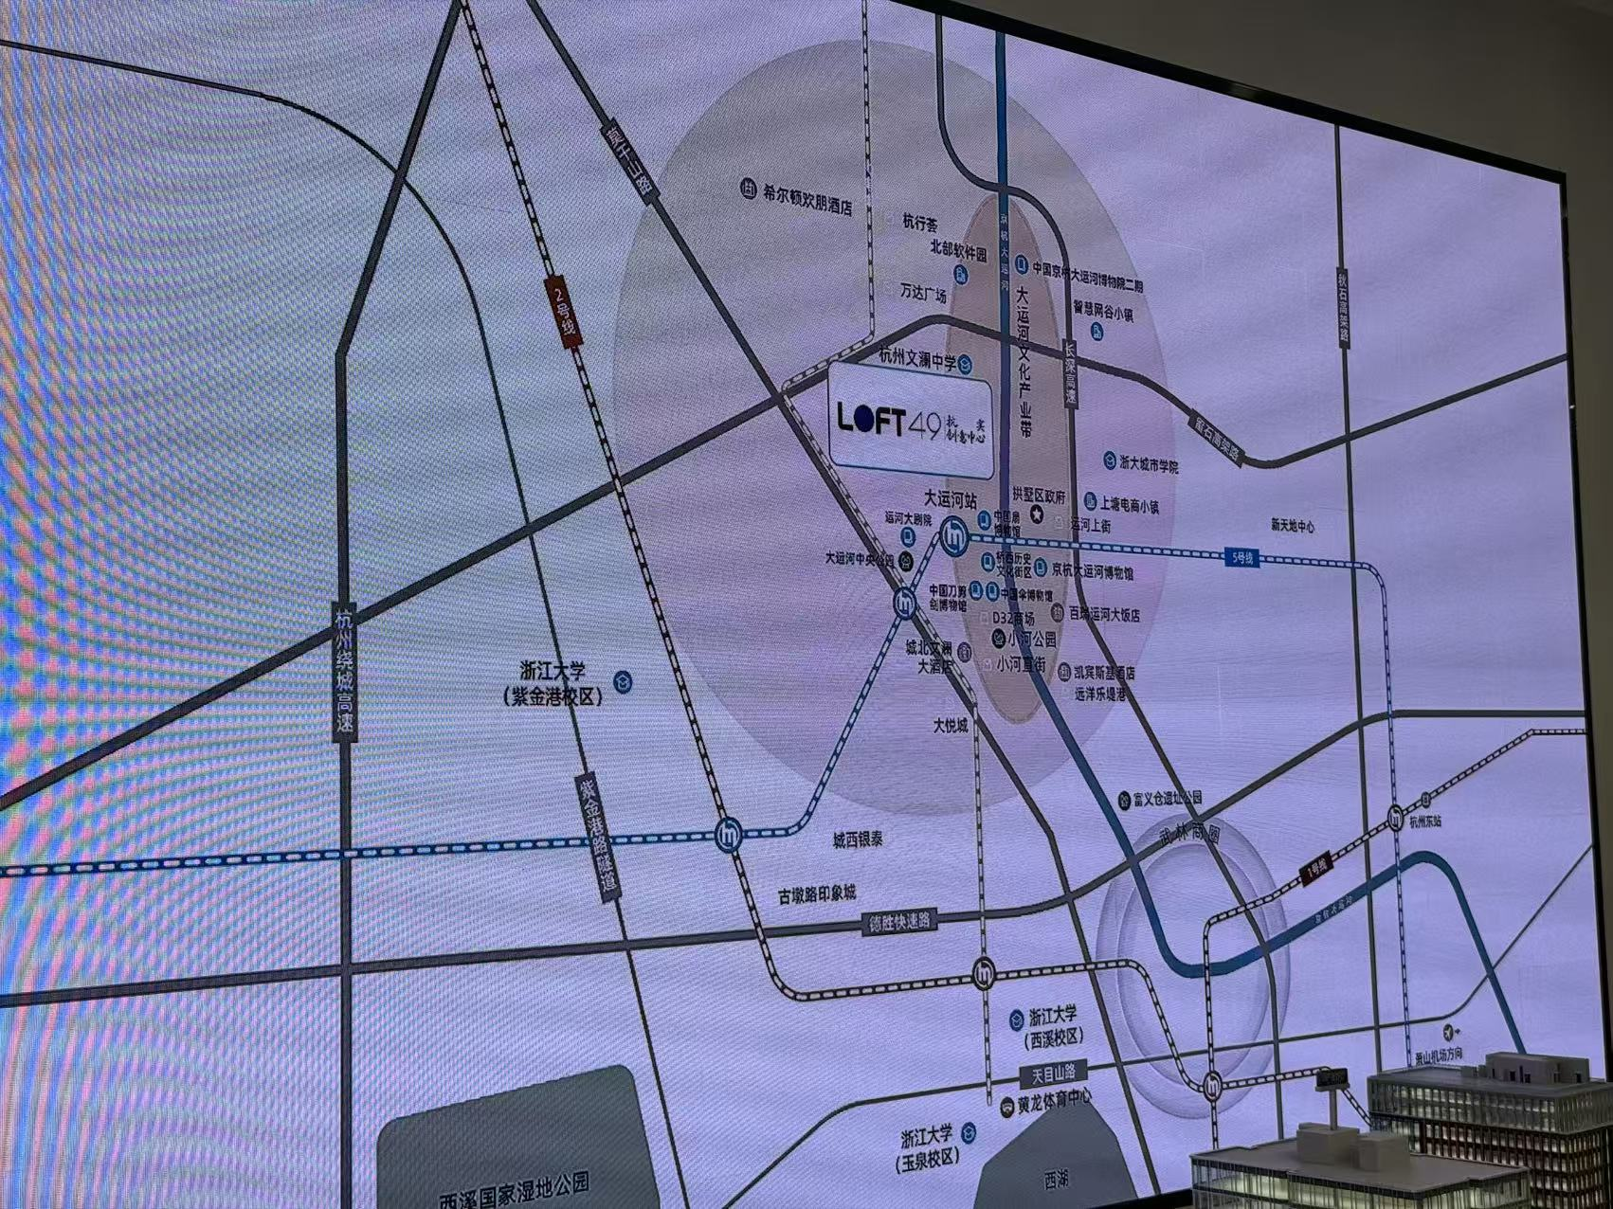
07 — 7.2 商业冷清
谁在真正使用这个园区？
实地走访观察
工作日园区人流量极小
商业消费氛围几乎感受不到——绝大多数标注为商业、零售、餐饮功能的空间要么大门紧闭，要么招商未定
实际活动人群
主要是附近居民带老人和小孩在广场散步，并非项目定位的创意办公或消费客群
规划愿景 vs 现实
展板描述："产、商、展、集、秀"五大功能矩阵，"打破边界、编织多元场景、构建创意社群场域"
现场实况：
入驻商户屈指可数，日常人流稀少。夏日灵感节等活动是间歇性的，无法替代对园区日常状态的判断
▲ 展厅区位图——规划愿景中的资源密集分布与园区冷清现状形成反差
在没有活动加持的普通工作日，园区能否依靠自身的产业和商业内容持续吸引人流？

Slide 4
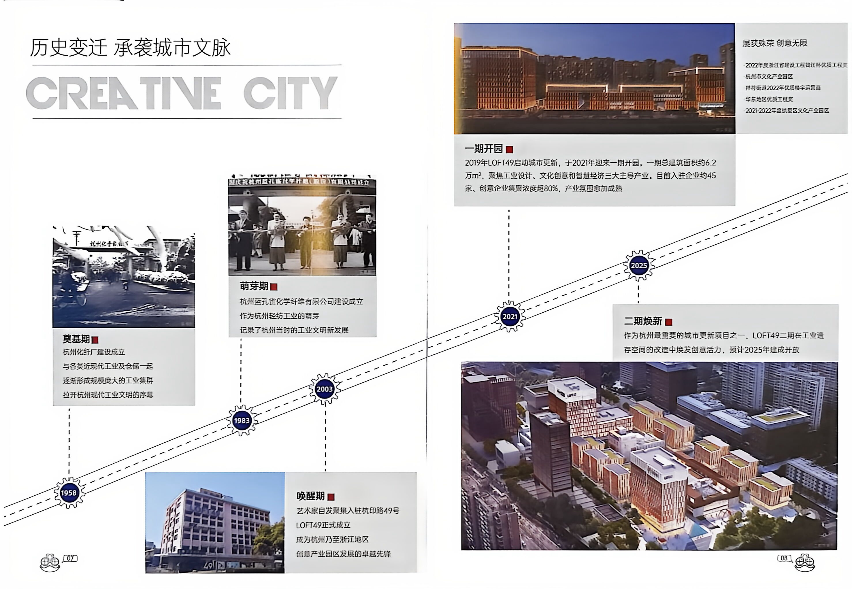
07 — 7.3 新旧倒挂
"遗产更新"的真实性追问
遗存占比
新建比例
5.5%
>94%
总建筑面积15.79万㎡中，保留遗存仅约8630㎡
结构性问题
当94%以上的空间都是全新建造时，项目本质更接近于"点缀了少量工业遗存元素的新建产业园区"
这并非否定line+团队在6号楼、10号楼保护性改造上的专业水准，而是提醒：
当遗存体量越来越小，它在整个园区中的空间存在感和文化影响力也相应减弱——如何避免老厂房沦为新建筑群中的点缀式装饰？
▲ "基金+基地+服务"模式展板——大体量、强资本驱动模式的去化压力

Slide 5
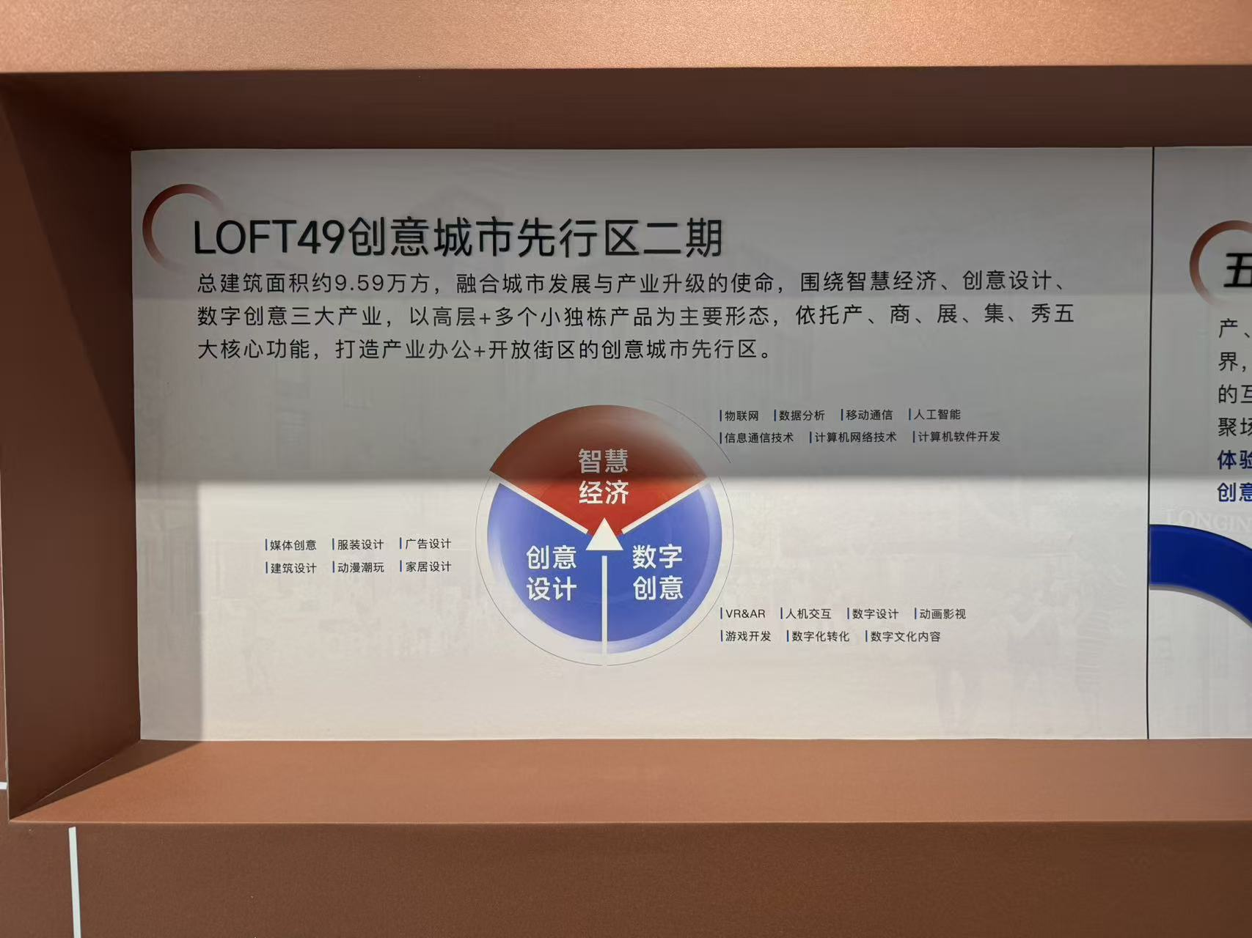
07 — 7.4-7.6 综合反思
产业支撑·创意氛围·基金模式·文化深度
▲ "更新城市创造力"展览墙与发条蛙IP——反思文化深度与品牌包装的张力
7.4 产业孤岛
7.5 创意挤出
7.6 基金去化
7.7 文化真实
周边以住宅为主，缺乏关联产业集群。招商更多依赖园区自身吸引力，而非区域产业生态协同
二期现代化空间租金高于一期自发阶段。若只剩下大型科技公司和连锁品牌，LOFT49与普通甲级写字楼将无本质区别
杭实集团产业基金群约517亿元。但入驻率<40%和大面积未完工，是"大体量、强资本驱动"模式的现实去化压力体现
发条蛙IP虽讨喜，但与杭州化纤厂工业记忆的文化关联稀薄。工业遗产的价值在于"真实"和"厚重"而非"好看"和"有趣"

Slide 6
结语
EPILOGUE
城市更新的"金缮"精神，
不仅在于美化裂痕，
更在于正视裂痕。
LOFT49二期当前最需要正视的，并不是某个抽象的理论风险，而是实地走访中看到的具体现实：入驻率不足40%、大量区域仍在施工、多数办公空间处于毛坯状态、商业和人气远未达到规划设想的水平。
真正的好项目，不是没有问题，而是敢于正视问题并在实践中不断修正。LOFT49一期用二十余年完成了从艺术家自发聚落到成熟园区的转变，证明这类项目的成长需要足够的时间和耐心。
承认裂缝的存在，才能以精心的介入去真正修复它，而不是用一层新的涂装遮盖它。

Slide 7
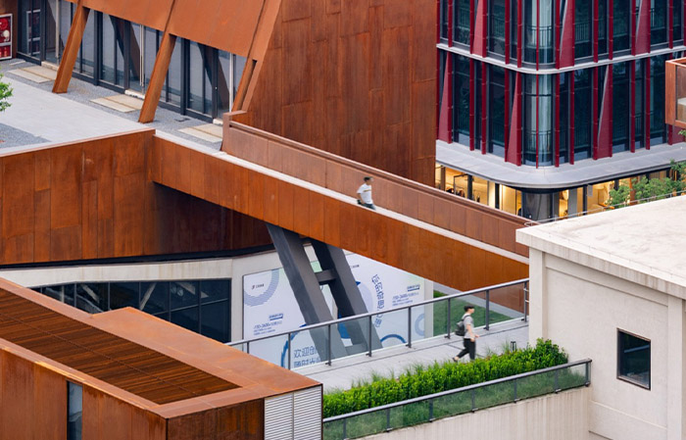
URBAN JINSHAN · 城市金缮
THANK YOU
谢谢观看
LOFT49产业遗存更新深度解析 | 城市规划与建筑双视角的策略分析 | 2025年7月

